Slide 1
KJE ŽELIM ŽIVETI V PRIHODNOSTI?
8. R.

Slide 2
Razlogi, zakaj naj ostanem v domačem kraju ?
Družina.
Nadaljevanje družinske tradicije (kmetija, družinsko podjetje, obrt).
Čista in lepa narava.

Slide 3
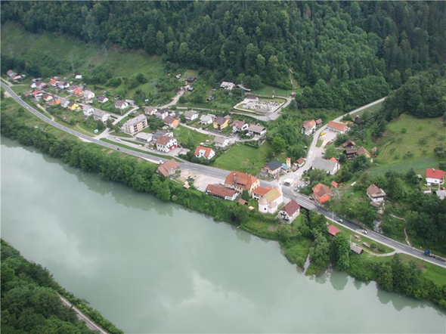
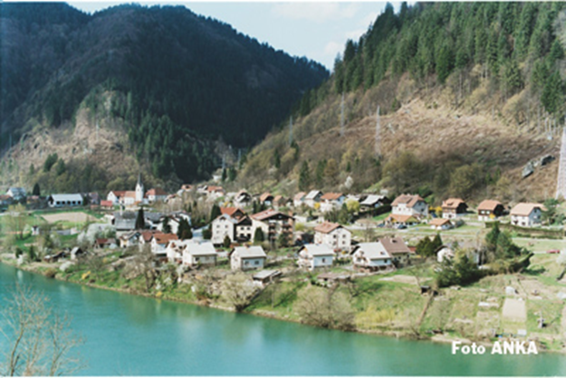

Slide 4
Razlogi, zakaj ne bi ostal v domačem kraju?
V kraju se nič ne dogaja: premalo prireditev, trgovin, delovnih mest, stanovanj).

Slide 5
Kje vidim možnosti razvoja domačega kraja?
Večja telovadnica.
Kopališče.
Nova delovna mesta (povezana z okoljem - les, žage, reka Drava, mlini).
Razvoj turizma (privez za čolne, koče za turiste).

Slide 6
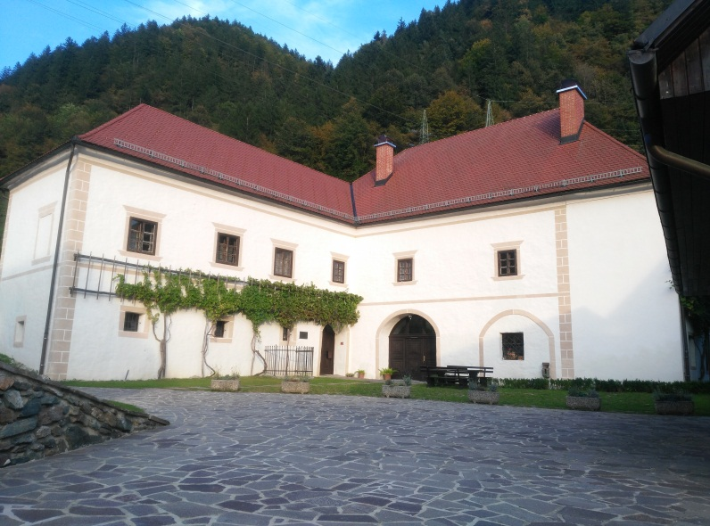
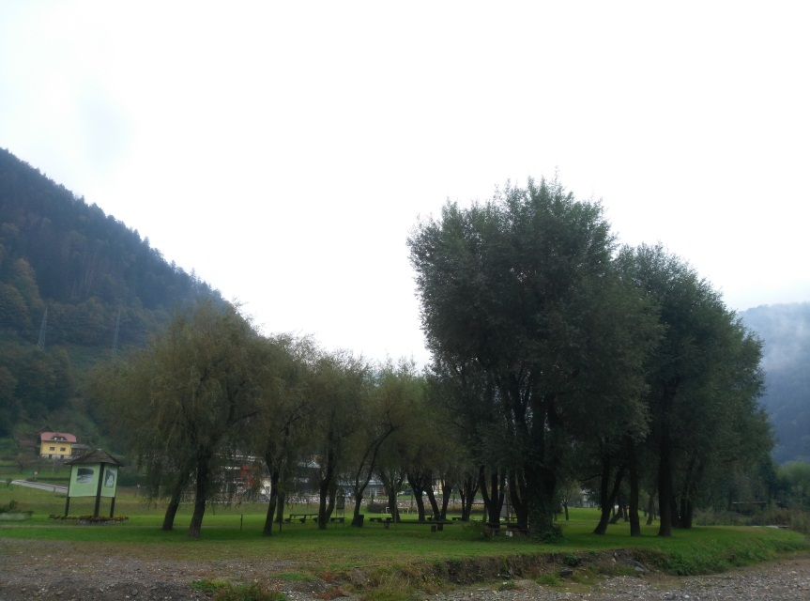

Slide 7
Zakaj bi odšel v tujino?
Jezik (angleščina, nemščina).
Stalna zaposlitev.
Nogomet.
Redna plača.
Zaslužiti več denarja.
Boljši življenjski pogoji.

Slide 8
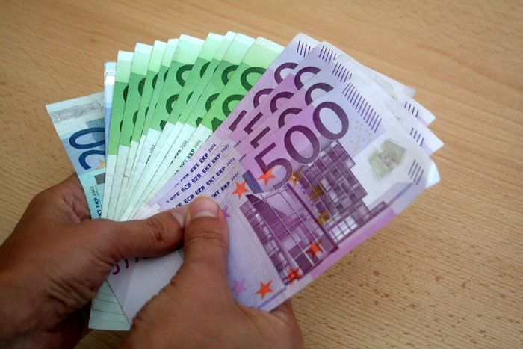

Slide 9
Kje bi živel v tujini?
Hrvaška.
Velika Britanija.
Amerika.
Avstrija.
Nemčija.
Švica.
Italija.
Norveška.

